Slide 1
ФАКУЛЬТЕТ МИРОВОЙ КУЛЬТУРЫ
Министерство культуры Российской Федерации
Федеральное государственное бюджетное образовательное учреждение высшего образования
«Санкт-Петербургский государственный институт культуры»

Slide 2
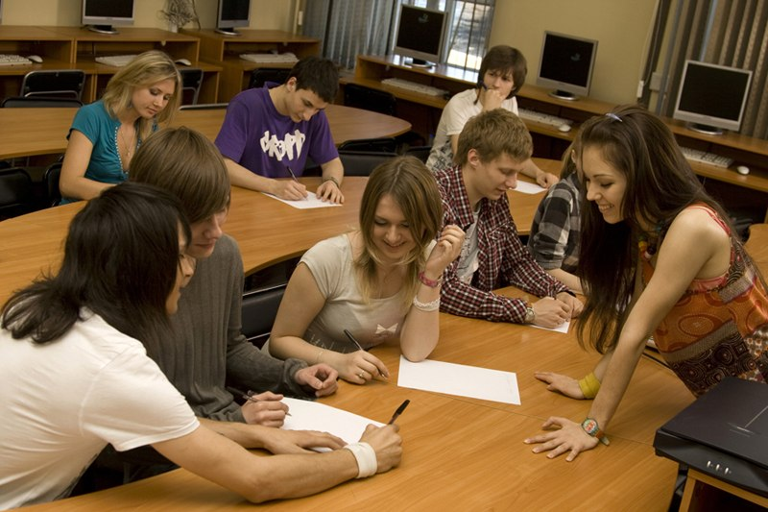
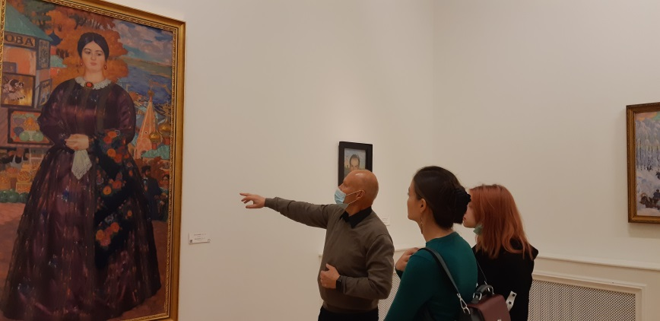
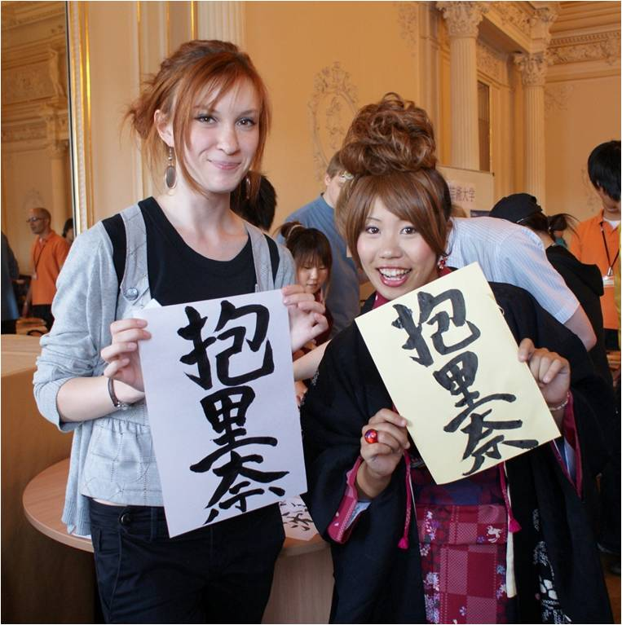
Факультет мировой культуры – это:
Сочетание фундаментального гуманитарного образования с прикладной направленностью

Slide 3
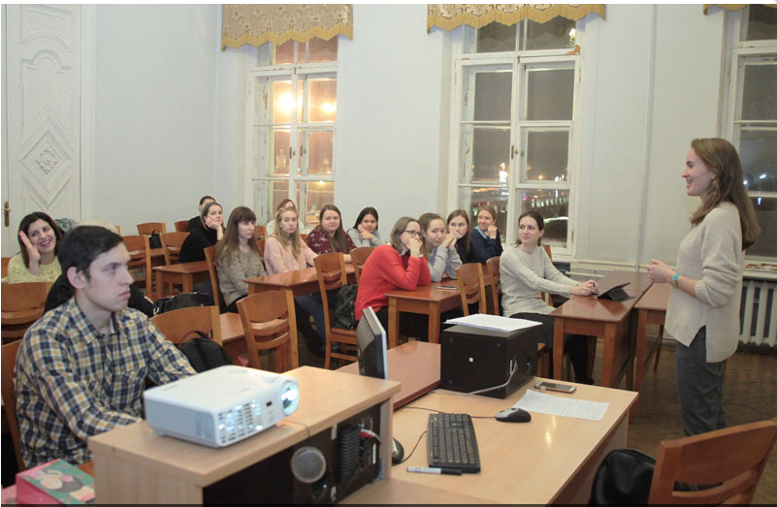
Факультет мировой культуры – это:
высококвалифицированный профессорско-преподавательский состав, среди которого преподаватели-практики, занимающие руководящие должности в различных учреждениях культуры

Slide 4
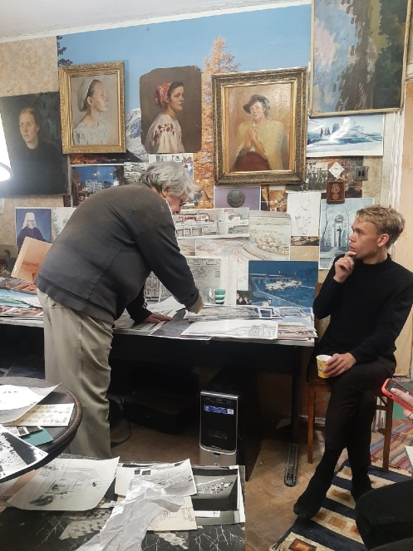
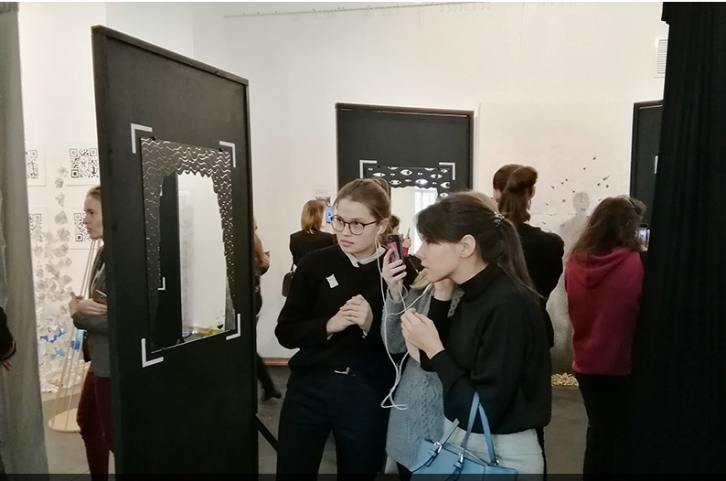
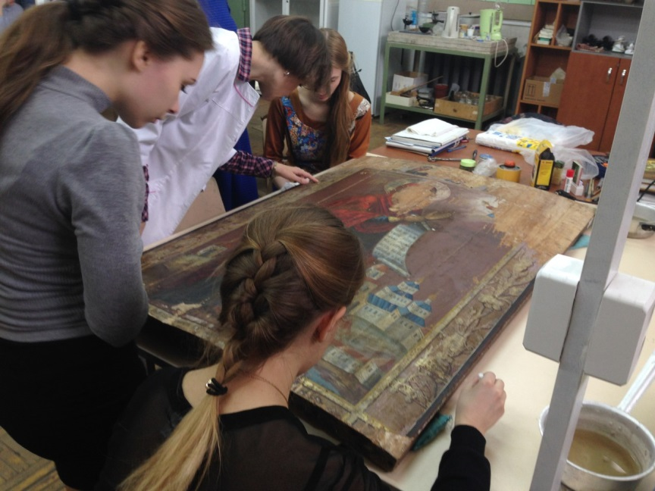
Факультет мировой культуры – это:
Подготовка к будущей профессиональной деятельности с самого начала обучения.
Студенты проходят практику в ведущих научных и культурных организациях Санкт-Петербурга: в Институте восточных рукописей РАН, Русском музее, Российском этнографическом музее, Музее антропологии и этнографии им. Петра Великого (Кунсткамере), Арт Центре «Пушкинская 10», Музее-институте семьи Рерихов; ГМЗ «Петергоф».

Slide 5
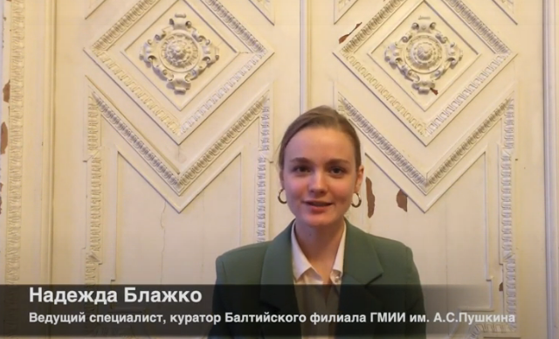
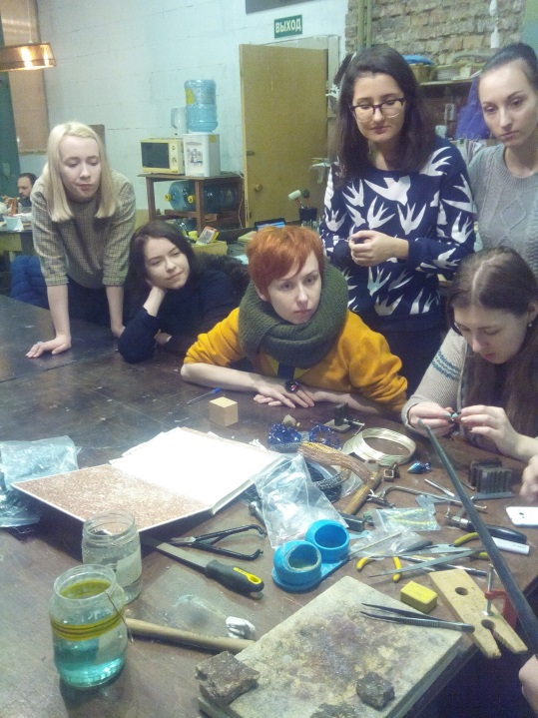
Факультет мировой культуры – это:
выпускники, которые работают в ведущих российских и зарубежных музеях, в международных компаниях, возглавляют департаменты культуры в различных регионах РФ, арт-галереи, выставочные залы, являются экспертами по различным направлениям искусства, работают в сфере масс-медиа

Slide 6
Факультет мировой культуры – это:
7 кафедр
Кафедра иностранных языков и лингвистики
Кафедра информационных технологий и компьютерного дизайна
Кафедра искусствоведения
Кафедра истории и петербурговедения
Кафедра музеологии и культурного наследия
Кафедра реставрации и экспертизы объектов культурного наследия
Кафедра теория и история культуры

Slide 7
Факультет мировой культуры – это:
6 направлений подготовки
История искусств
Культурология
Лингвистика
Музеология и охрана объектов культурного и природного наследия
Реставрация
Дизайн

Slide 8
Факультет мировой культуры – это:

Slide 9
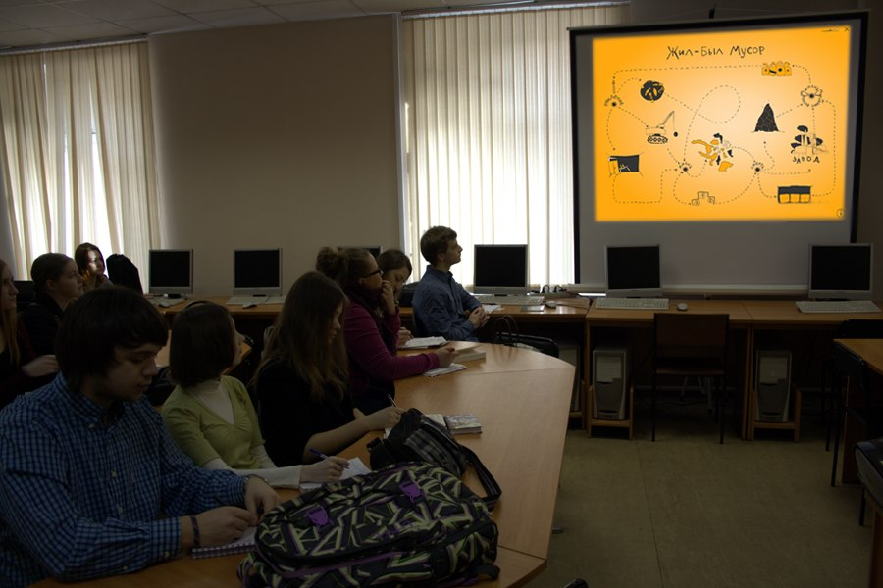
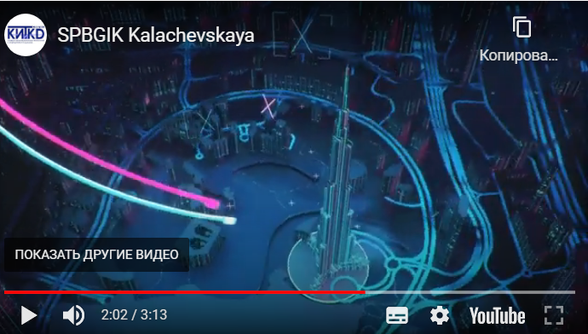
Факультет мировой культуры
На направлении «Дизайн» студенты выбирают один из двух профилей: «Графический дизайн» и «Моушен (motion) дизайн.
Студенты, обучающие по профилю «Графический дизайн», получают знания в двух основных направлениях — графическом (фирменный стиль, плакаты, буклеты и т.д.) и медиадизайне (веб-сайты, мультимедийные презентации, видеоролики и т.д.).
Студенты изучают такие дисциплины как: «Пропедевтика», «Цветоведение», «Основы производственного мастерства», «Теория и история дизайна», «Академический рисунок», «Академическая живопись», «Академическая скульптура», «Звук в мультимедиа», «Компьютерная графика», «Анимационное проектирование», «Дизайн мультимедиа» и т.д. Большинство названных дисциплин реализованы в виде компьютерных учебных курсов.
В рамках блока дисциплин информатики студенты овладевают инструментальными средствами создания мультимедиа и веб-приложений: компьютерной графикой (Corel DRAW, Adobe Photoshop), технологиями трёхмерного моделирования и анимации (Autodesk 3ds Max), анимационным проектированием (Adobe Flash), веб-технологиями (Macromedia DreamWeaver, JavaScript, HTML, CSS, XML, PHP), технологиями разработки мультимедиа (Adobe After Effects) т.д.
Студенты, обучающиеся по профилю «Моушен дизайн», получают знания в области анимации, динамической инфографики, видеомонтажа, моушен графики.
Студенты изучают такие дисциплины как: «Пропедевтика», «Основы визуального восприятия», «Основы производственного мастерства», «Теория и история дизайна», «Академический рисунок», «Академическая живопись», «Академическая скульптура», «Компоузинг», «Визуальные спецэффекты», «Инфографика», «Трёхмерная анимационная графика», «Искусство видеоанимации», «Мультимедиа технологии», «Спецэффекты в кино», «Моушен дизайн в рекламе», «Шрифты и визуальные коммуникации», «Искусство видеомонтажа» и т.д. Большинство названных дисциплин реализованы в виде компьютерных учебных курсов.

Slide 10
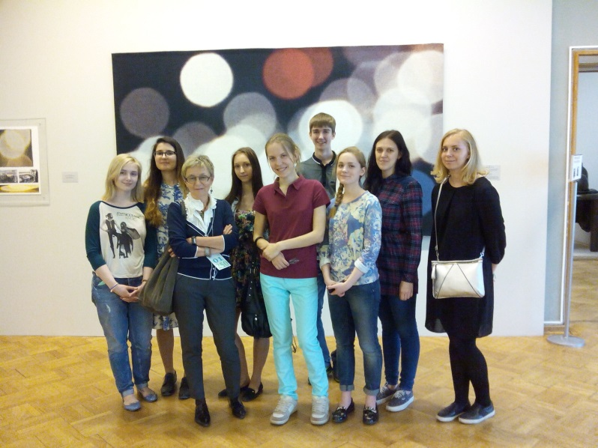
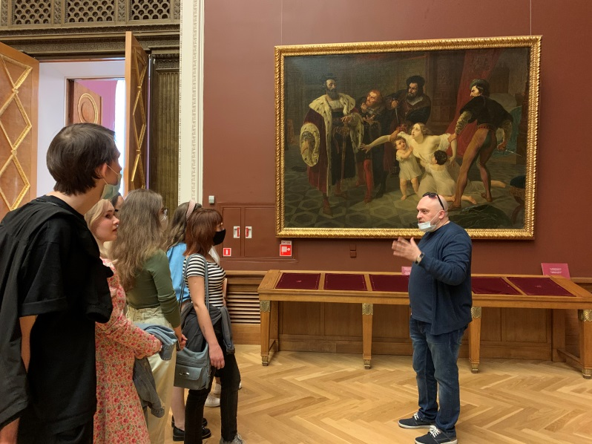
Факультет мировой культуры
В процессе обучения по профилю «История искусств и современные художественные практики» направления «История искусств» студенты изучают историю мирового и отечественного искусства с древнейших времен до современности. Учащиеся осваивают курсы по истории архитектуры, изобразительного и декоративно-прикладного искусства. Уникальной особенностью обучения на данном направлении является включение в образовательную программу предметов «История киноискусства», «Экспертиза произведений искусства», «Рекламные коммуникации в современном искусстве», «История зарубежного театра», «Галерейное дело», «История художественного текстиля», «История ювелирного искусства».

Slide 11
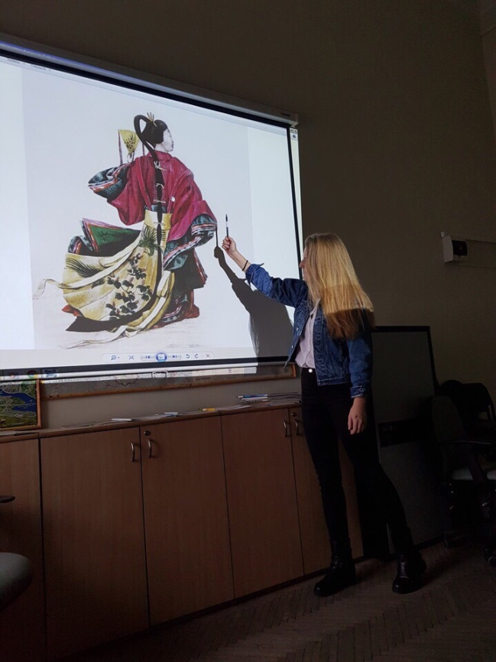
Факультет мировой культуры
На направлении «Культурология» обучение осуществляется по профилю «Культуры стран и регионов мира». В учебный план включены:
фундаментальные культурологические предметы – теория и история культуры, семиотика, культура повседневности, так и
прикладные – управление проектами в сфере культуры, PR в сфере культуры, региональное и городское планирование в сфере культуры, а также дисциплины, связанные с историей и культурой разных стран и регионов:
история и культура России, Китая, Японии, Европы и Америки.

Slide 12
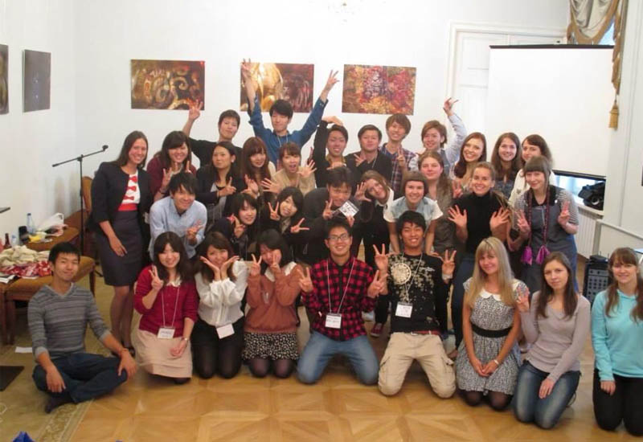
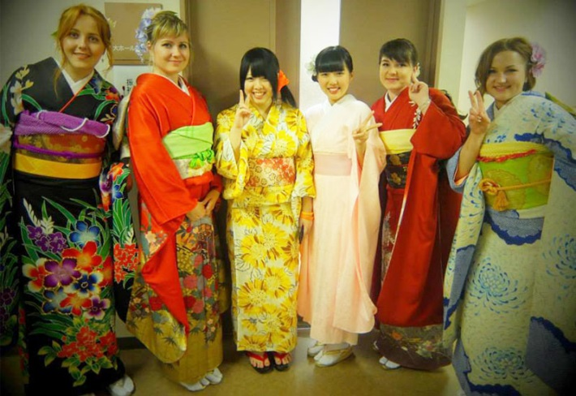
Факультет мировой культуры
В рамках направления «Лингвистика» обучение осуществляется по уникальному профилю «Иностранные языки в преподавательской и переводческой деятельности». Обучение предусматривает изучение двух иностранных языков по выбору - английский, немецкий, французский, японский, китайский, испанский. В программу включены дисциплины по теории и практике перевода, методике преподавания иностранных языков. Большое внимание уделяется использованию современных информационных технологий в лингвистике. Студенты, изучающие японский и китайский языки, имеют возможность пройти бесплатную стажировку в университетах Японии и Китая.

Slide 13
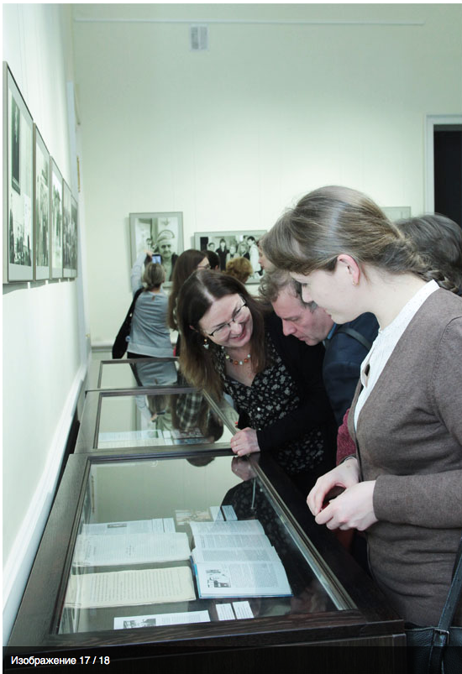
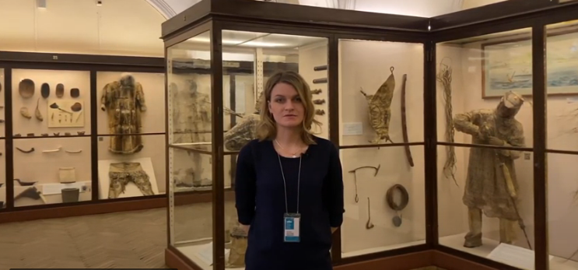
Факультет мировой культуры
На направлении «Музеология и охрана объектов культурного и природного наследия» осуществляется обучение по профилям «Проектирование музейных экспозиций и выставок» и «Культурный туризм и экскурсионная деятельность». В процессе обучения студенты изучают основы музейного дела, осваивают актуальные технологии управления и презентации культурного наследия, получают углубленную подготовку в области проектирования музейных и внемузейных экспозиций и выставок, музейного дизайна, создания виртуальных выставок, маркетингового продвижения экспозиционных и выставочных проектов.

Slide 14
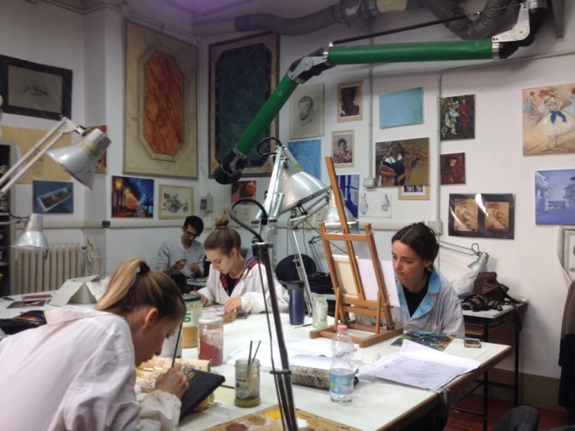
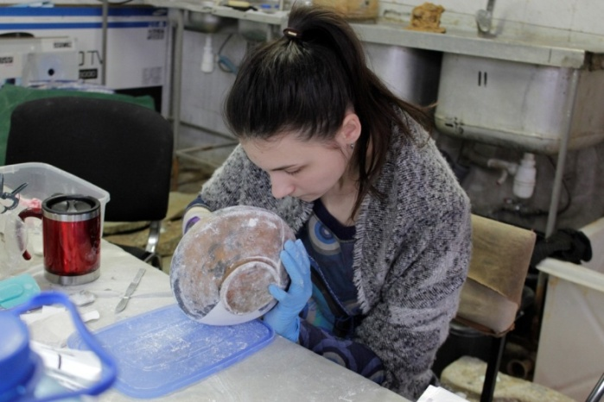
Факультет мировой культуры
Направление «Реставрация» представлено двумя профилями. Во время обучения на профиле «Реставрация живописи» студенты осваивают теоретические знания и практические навыки консервации и реставрации произведений станковой живописи. В период обучения студенты изучают технику и технологию живописи, консервацию и реставрацию живописи, копирование, химию в реставрации живописи, атрибуцию и экспертизу живописи. На профиле «Реставрация предметов декоративно-прикладного искусства» студенты изучают технику и технологию (стекло и керамика, дерево, ткани), консервацию и реставрацию (стекло и керамика, дерево, ткани), химию в реставрации, атрибуцию и экспертизу предметов декоративно-прикладного искусства.

Slide 15
Деканат факультета Мировой культуры
+7 (812) 318–97–68
fmk@webmail.spbgik.ru
191186, Санкт- Петербург, Дворцовая наб., д. 2, ауд.2315, 2316
Пн- Пт : 10:00- 17:00

